Slide 1
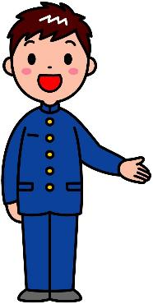
モヤモヤ
すっきり
集会
～悩みを解決しよう～
△△中学校生徒会

Slide 2
中学生の不安や悩み
《不安や悩みごとの種類》
（平成21年度 厚生労働省全国家庭児童調査結果より）

Slide 3
中学生の不安や悩み
《不安や悩みごとの種類》
（平成21年度 厚生労働省全国家庭児童調査結果より）

Slide 4
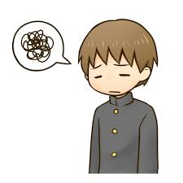
みんな、けっこう
悩んでいるんだね
不安や悩みがあると
答えた中学生の割合
８１．２％
《不安や悩みごとの種類》
「勉強・進路」「顔や体形」「自分の性格」「学校生活」など
（平成21年度 厚生労働省全国家庭児童調査結果）

Slide 5
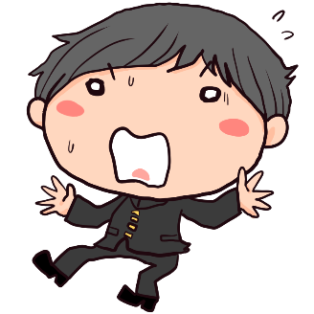
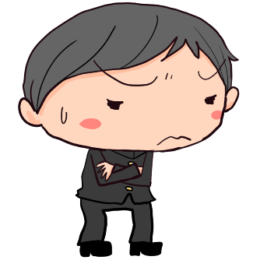
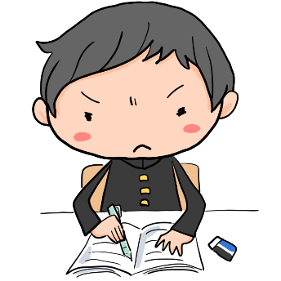
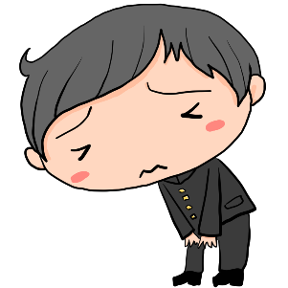
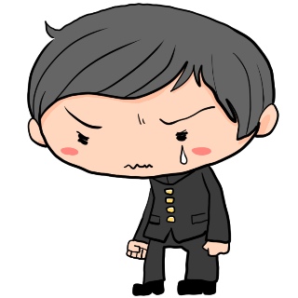
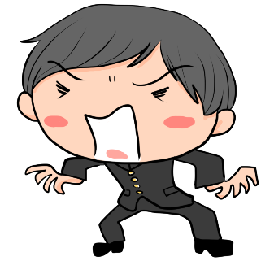
悩みがどんどんと・・・
あ～ぁ、なんだか
疲れたなぁ・・・
なんで、
できないんだ！
友達に、誤解された・・・
もう、どうなっても
いいや！
でも、進路が・・
イライラするなぁ！！
マジ、勉強が、
わかんない・・・
目つきが
気になる･･･
どうしよう・・・
どうしよう・・・
みんなに
迷惑かけた･･･
数学が
できなーい！
お母さん
ウザッ！
どうしよう・・・
眠いけど、
やらなきゃ・・
どうしよう・・・
うぅ、
朝練習が･･･
勉強
わかんねぇ！

Slide 6
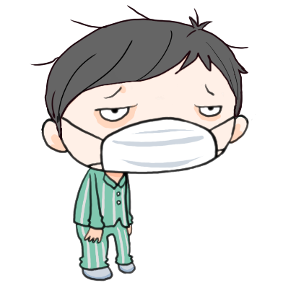
心が疲れすぎると・・・
遊ぶ気にもならない・・
寝なきゃいけないのに
眠れない・・・
ご飯がおいしくない・・・
頭が痛い・・・
お腹が痛い・・・

Slide 7
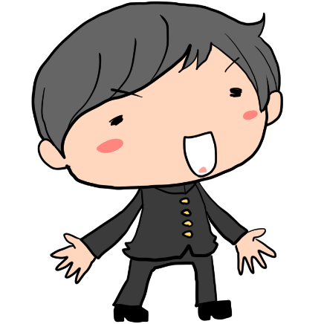
モヤモヤは、すっきりしましょう！
悩みを・・・
解消したら、
気持ちが、
楽になった！

Slide 8
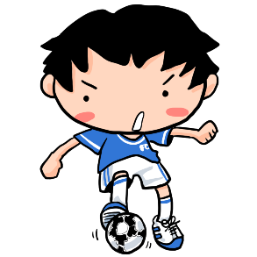
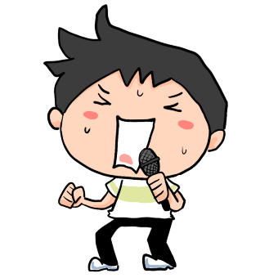
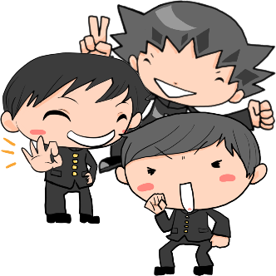
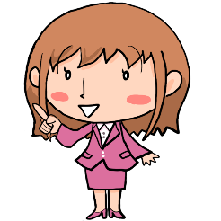
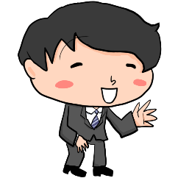
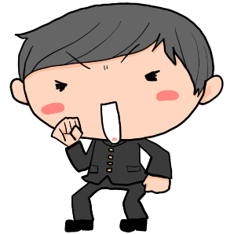
悩みを解決していくためには？
イライラするなぁ！！
目つきが
気になる･･･
どうにかしたいなぁ
友達に、
誤解された・・・
なんで、
できないんだ！
聞いてもらって、少し楽になったな・・・
すっきり！
進路は・・・
マジ、勉強が、わかんない・・・
数学が
できなーい！！
みんなに
迷惑かけた･･･
どうしよう・・・
どうしよう・・・
うぅ、
朝練習が･･･
眠いけど、
やらないきゃ・・
お母さん、ウザッ！
どうしよう・・・
どうしよう・・・
勉強
わかんねぇ！

Slide 9
今日のまとめ
①誰にでも不安や悩みはある。
②悩みを解決していく方法は、
いろいろある。
③悩みは解決していこう。

